Slide 1
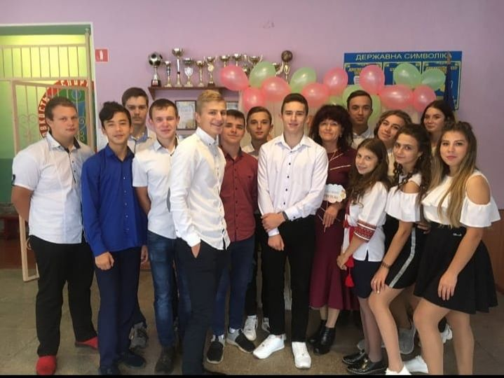
Спілкування з учнями свого класу. Подолання бар’єрів.
Кл. керівник
Сідомон Н.В.

Slide 2
Єдині вимоги
Жоден вихователь не має права працювати один. У класі повинен діяти колектив
Вчитель
педагогів з єдиними вимогами до учнів, з індивідуальним підходом до них.
УЧЕНЬ
Суспільство
Батьки

Slide 3
Школа – це друга оселя для кожної дитини, в якій вона проводить найактивнішу частину свого дня.
Так само як і вдома, учні формують тут свою особистість та, на додачу до нових знань, отримують важливі життєві навички. Тому наша задача створити комфортне освітнє середовище для них.

Slide 4
Спілкування — це форма творчості, яка допомагає виявити та розкрити найкращі сторони особистості. Водночас це процес виховання і самовиховання, коли люди впливають одне на одного. Тому таким необхідним для досягнення успішної взаємодії у спілкуванні є усвідомлення ролі моральних цінностей, розумне використання моральних принципів і норм.

Slide 5
Виховна година
Виховна година як одна з форм виховної роботи, передбачає створення оптимальних умов для продуктивного спілкування класного керівника з учнями з метою формування у них соціальної зрілості.
Виховна година – це форма спілкування класного керівника з учнями, це розмова «по душам», це корисна інформація, необхідна вихованцям для майбутнього дорослого життя, яку не можна у повній мірі отримати на уроках, це збір колективу для вироблення плану участі класу в загальношкільних заходах.

Slide 6
Форми виховних годин
Основними формами моєї виховної роботи є:
1. Інформаційно-масові (дискусії, інтелектуальні ігри, подорожі до джерел рідної культури, історії, держави, створення малюнків).
2. Діяльнісно-практичні групові (екскурсії, свята, ярмарки, народні ігри, огляди-конкурси, олімпіади).
3. Діалогічні (бесіда, міжрольове спілкування).
4. Індивідуальні (доручення, звіти, індивідуальна робота тощо).
5. Наочні виставки дитячої творчості, книжкові виставки, тематичні стенди тощо).
Робота з батьками.

Slide 7
Форми роботи класного керівника
Індивідуальні:
Доручення,бесіда,
виступи,досліди, творчі
роботи
Групові:
З учнівським колективом
Класні години
Дискусії
Свята
Історичні розповіді
Діалоги
Години спілкування
Інтелектуальні ігри
З батьками:
Збори
Лекції, бесіди
Огляд літератури
Засідання батьківського
комітету
Родинні свята
Дні відкритих дверей
Творчі портрети сім’ї
Педагогічний всеобуч
Форми роботи
класного керівника
Спільно зі
шкільним
бібліотекарем:
Керівництво читанням
Аналіз читацьких
формулярів
Премєри книг, ранки
поезії та ін.
Спільно з іншими
вчителями:
Обмін інформацією
Вироблення єдиних вимог
Складання програм
спільних дій

Slide 8
Подолання бар’єрів спілкування
Бар'єри спілкування - це психологічні труднощі, що виникають в процесі спілкування, які служать причиною конфліктів або перешкоджають взаєморозумінню і взаємодії. Вони можуть бути зв'язані з характерами людей, їх прагненнями, поглядами, мовними особливостями, з манерами спілкування.

Slide 9
Опитувальник Басса-Дарки діагностики агресивних та ворожих реакцій людини.
За результаті аналізу отриманих даних, можна визначити, що в даній групі учнів індекс «ворожості» перевищує норму (6,5-7 ± 3) у 3 учнів (19%). Рівень за шкалою «агресивність» у даній групі учнів перебуває в нормі (21 ± 4).

Slide 10
Тест на дослідження тривожності Опитувальник Спілбергера-Ханіна
Високий рівень ситуативної тривожності становить 31% - 5 учнів і особистісної тривожності 38% - 6 учнів.

Slide 11
Характерологічний тест Шмішека
Аналіз тестування дозволяє зробити висновок, що даній групі учнів властива велика рухливість, товарисьткість, балакучість, вираженість жестів, міміки, надмірна самостійність. Велике прагнення до самостійності може служити в них джерелом конфлікту. Для них характерні спалаху гніву, роздратування, особливо коли вони зустрічають сильну протидію, зазнають невдачі. Схильні до аморальних вчинків, підвищеної дратівливості. Вони нерідко можуть важко переносити умови жорсткої дисципліни, монотонну діяльність, вимушена самотність.

Slide 12
Подолання бар’єрів спілкування
Бар’єри у спілкуванні виникають у будь-кого та будь-коли в тій чи іншій мірі.
• Існує багато рис особистості (зазвичай негативних) та ряд причин, які зумовлюють виникнення комунікативних бар'єрів.
• Розроблені шляхи подолання перешкод, що виникають у комунікативному процесі, зокрема:
- Вчитись рефлексувати.
- Не боятись зближуватись із людиною на емоційній основі, тобто вміти поставити себе на місце співрозмовника.
- Проявляти толерантність до співрозмовника
- Намагатись, щоб при спілкуванні домінували лише позитивні емоції.
- Вміло керувати та об'єктивно аналізувати свої думки, дії, вчинки.
- Проявляти емпатію, бути об’єктивним в оцінці комунікативної ситуації.
- Розвивати уяву та спиратись на власний досвід тощо

Slide 13
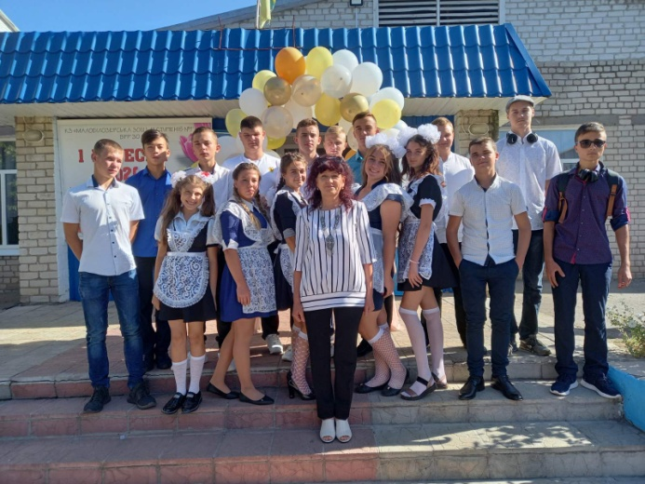
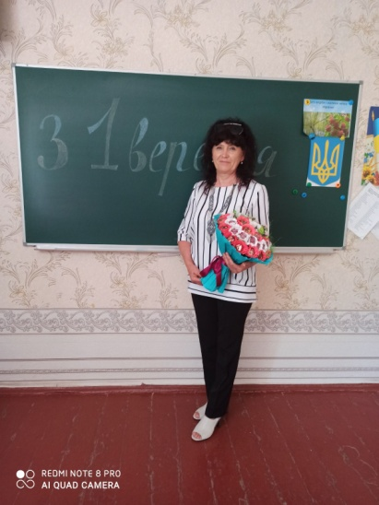
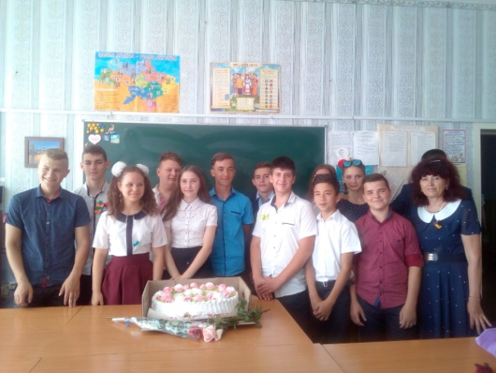
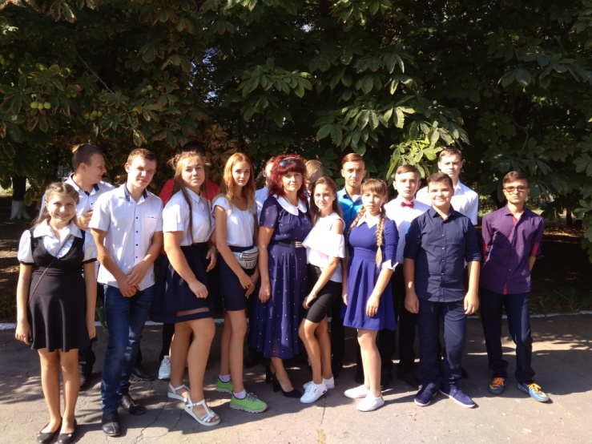
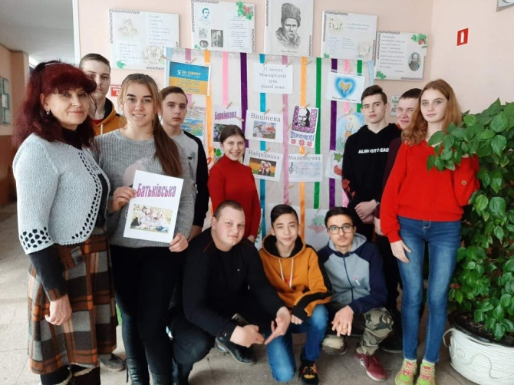
Класний керівник

Slide 14
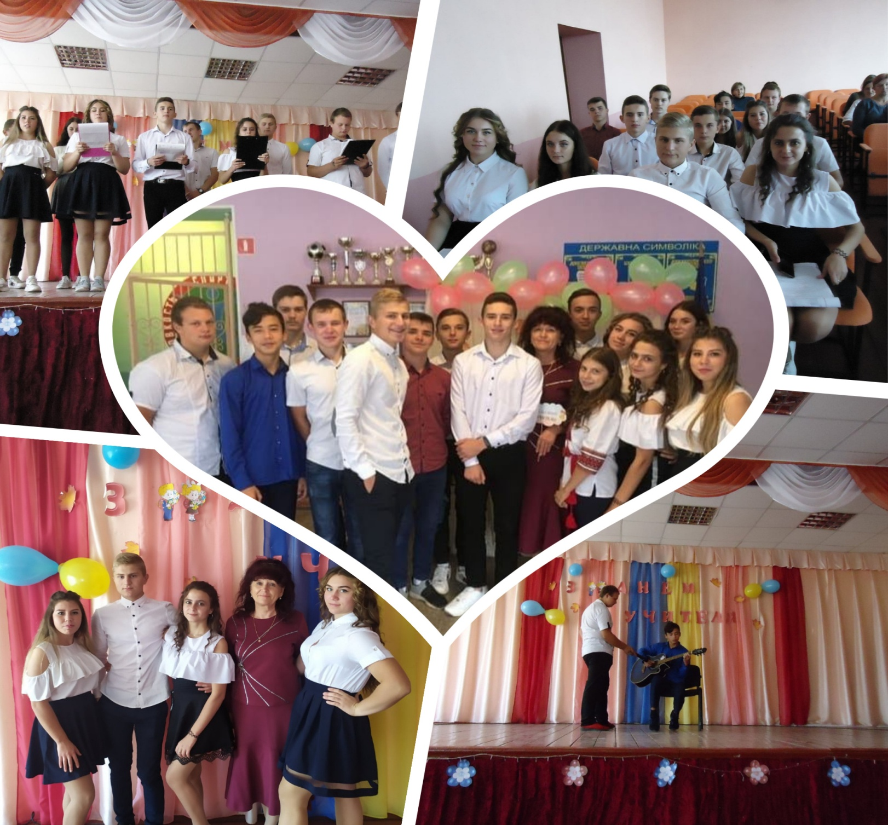
2020 11 к л а с
Д е н ь в ч и т е л я

Slide 15
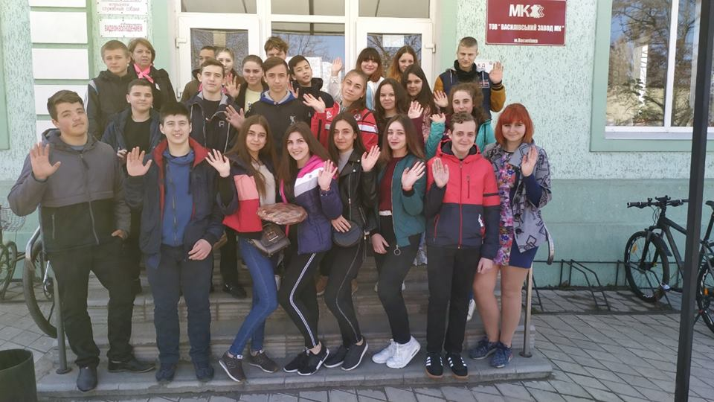
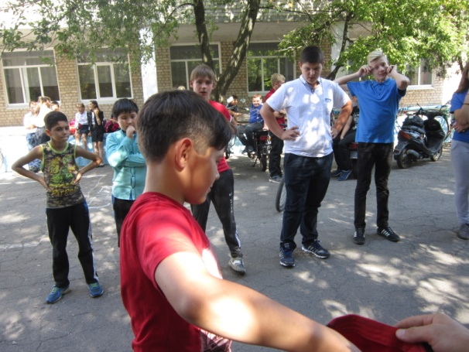
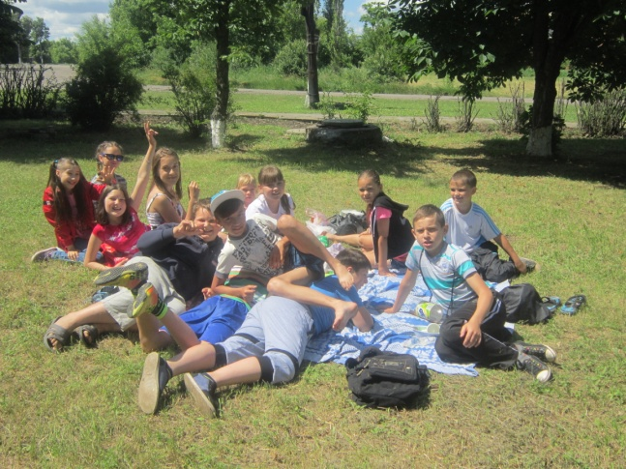
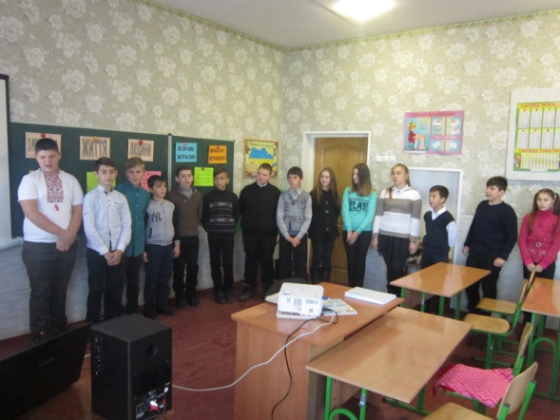
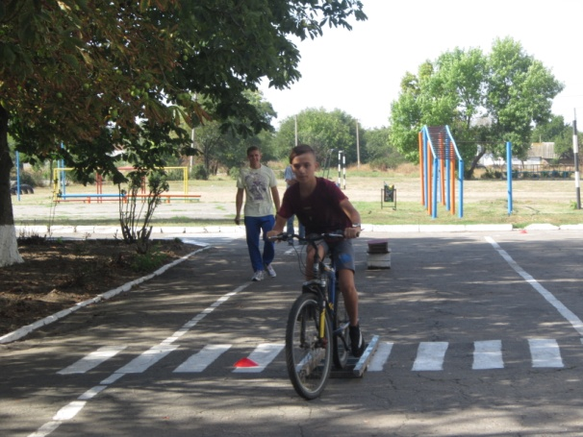
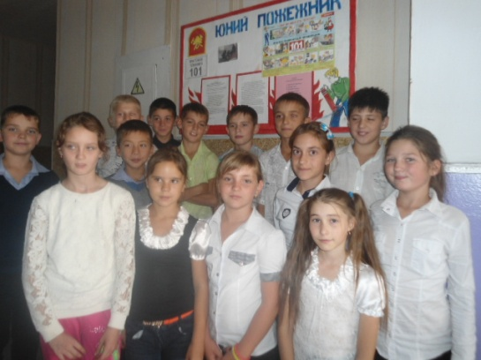
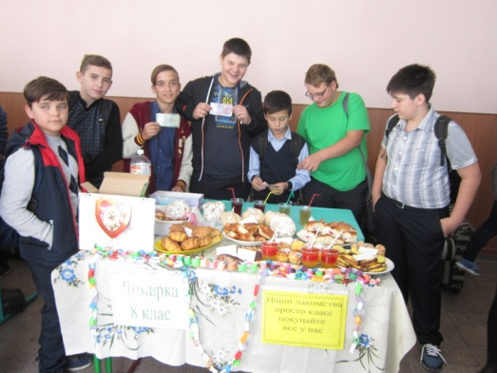
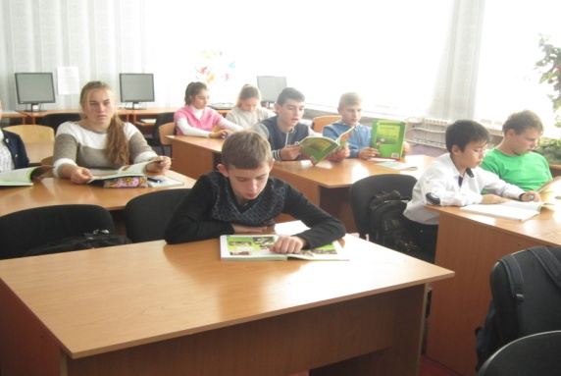
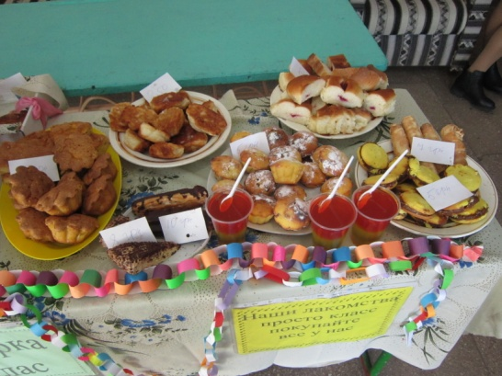
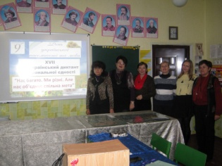

Slide 16
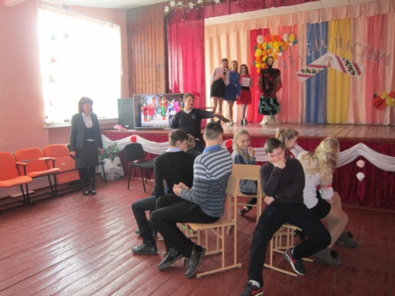
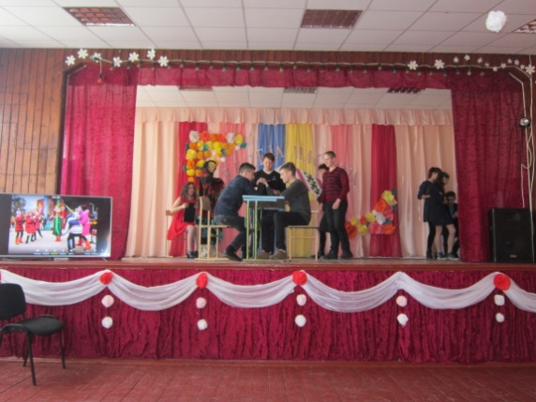
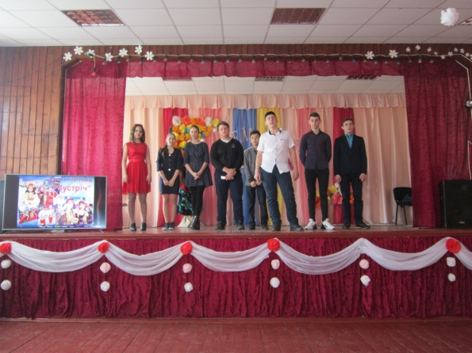
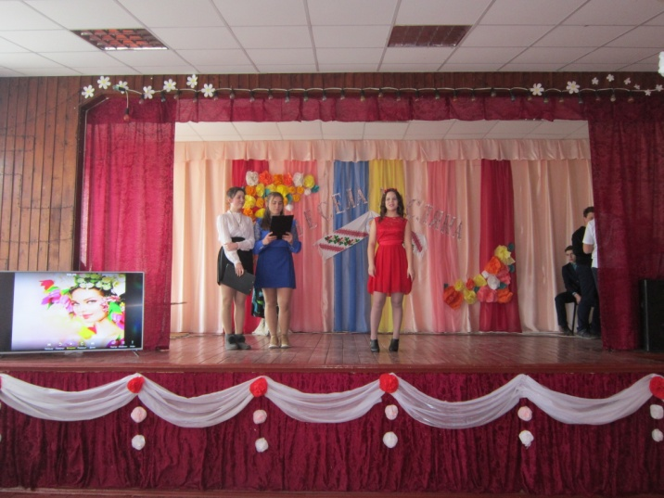
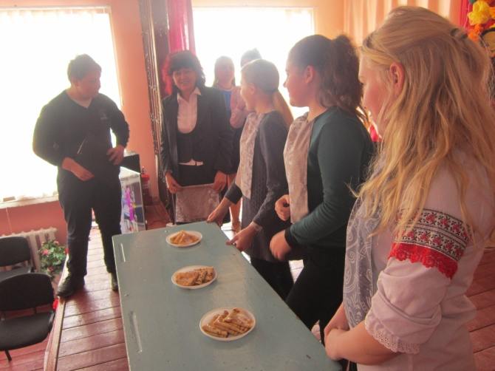
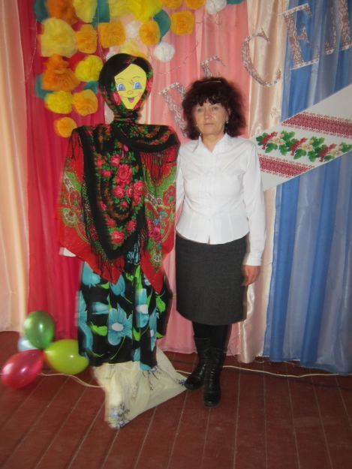
Масляна 2019 р
9 клас

Slide 17
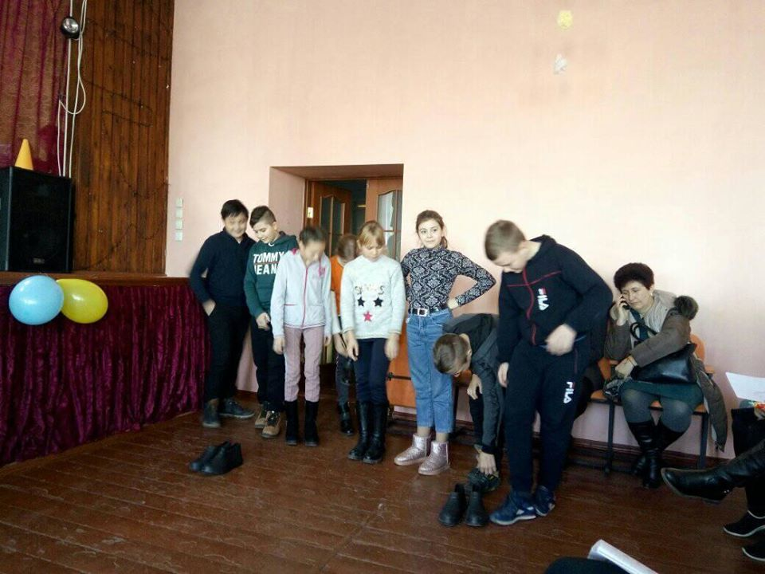
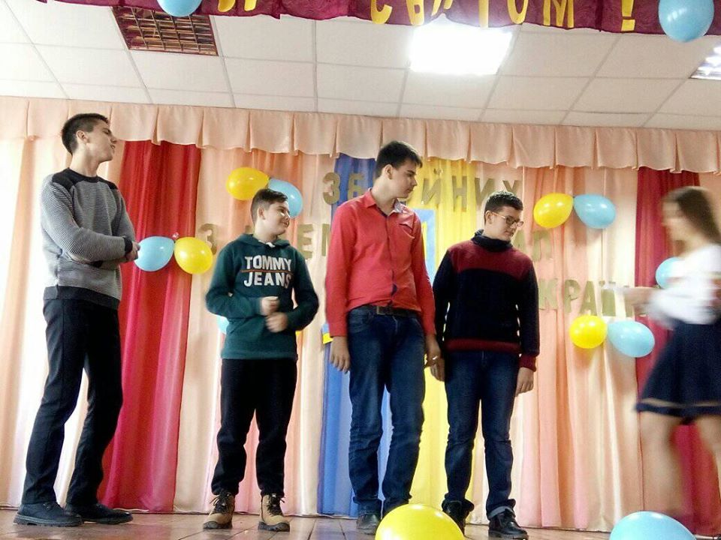
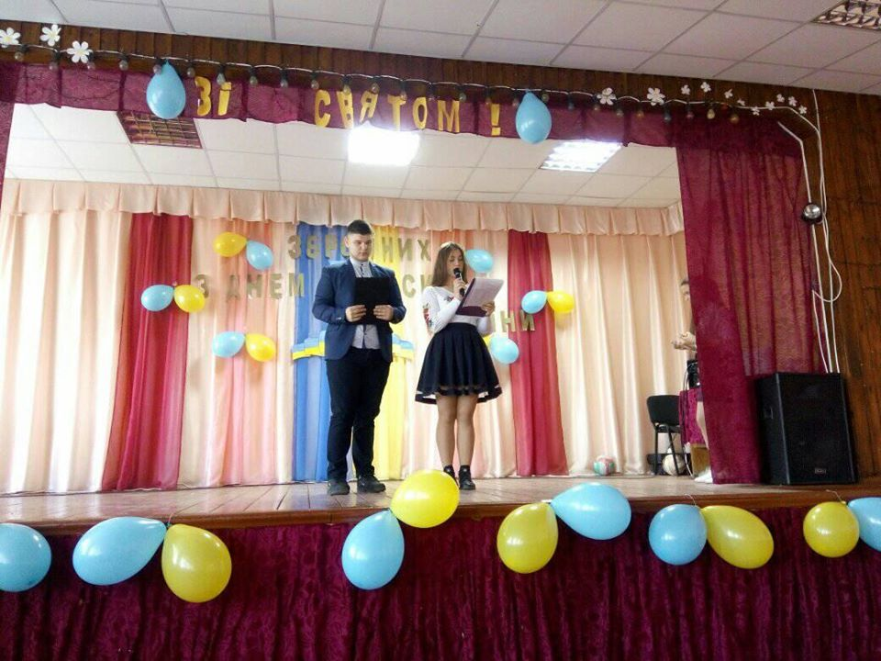
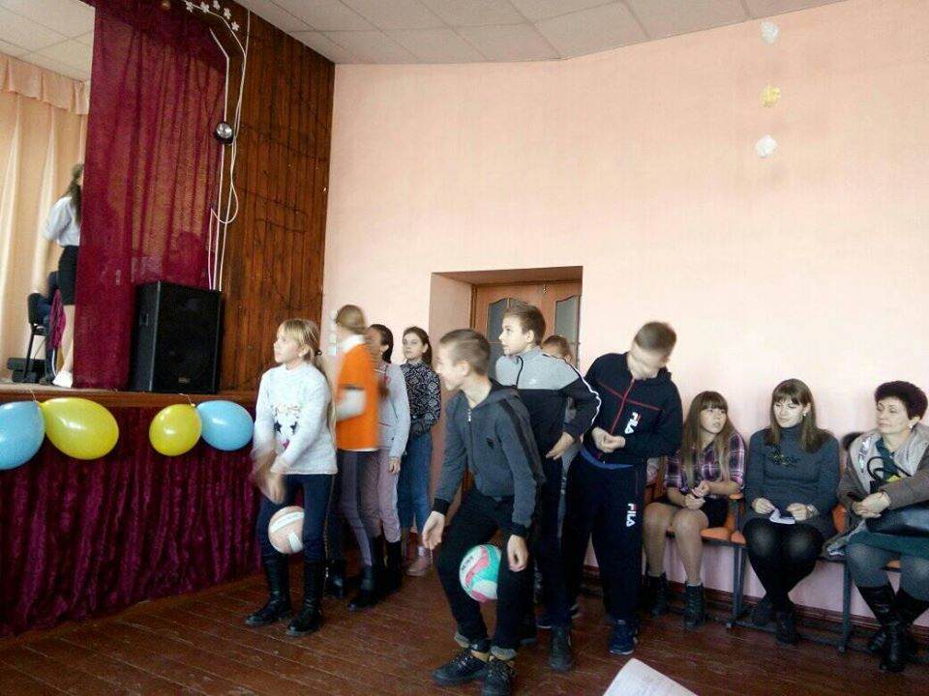
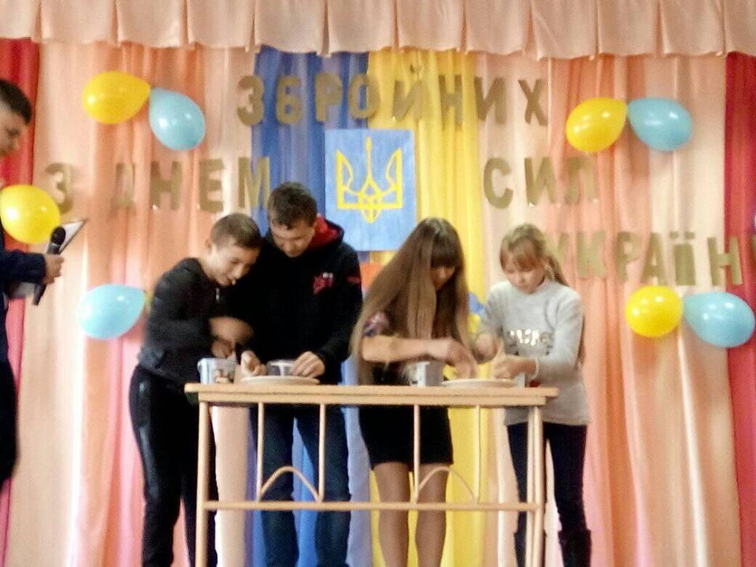
День Збройних сил України 2019 р.
10 клас

Slide 18
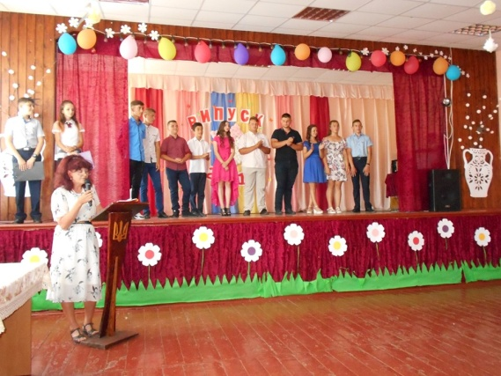
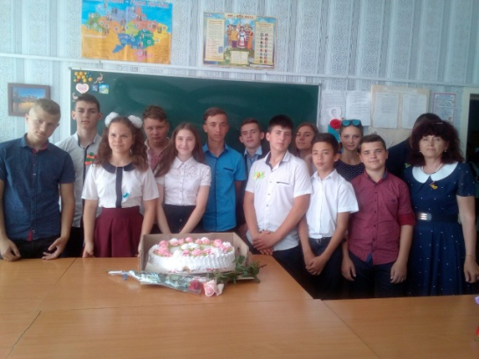
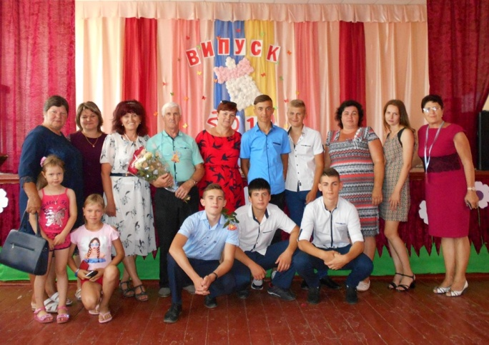
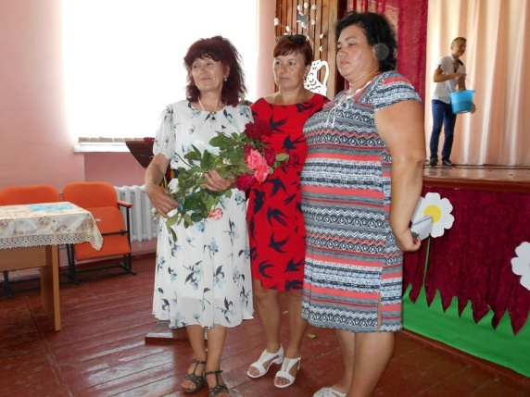
Випуск
9 клас 2019 р.

